Slide 1
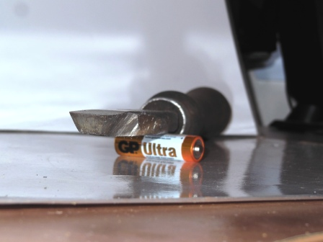
כבר הפעם השלישית
שאני מצלם אותה .
נקודת המוצא שלי היא
שאם האזמל מקבל הרבה מכות הוא צריך
להיות חזק .כשעשיתי אותה לראשונה הידע שלי בהשחזה היה פחות מעכשוו.
וגם היום לקח לי הרבה זמן לעצב ולהשחיז.
אני לאחר ההשחזה מנסה על הציפורן ולקח יפה וגם על עץ ניסיתי.

Slide 2
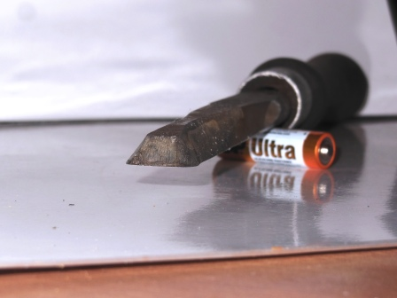
בקצרה אזמל מהשוק עולה כמה שקלים
ותוצאה סופית לוקח מצוין

